Slide 1
Сжатие информации
Слайд-лекция Дисциплина «Теория информации»

Slide 2
План лекции
Понятие сжатия информации
Сжатие с потерями
Сжатие без потерь
Алгоритмы сжатия
LZ77
LZ78

Slide 3
Сжатие информации
Цель сжатия информации является уменьшение ее объема
Сжатие без потерь полностью обратимо. Действует за счет уменьшения избыточности
Сжатие с потерями необратимо. Действует за счет уменьшения избыточности и отбрасывания части информации

Slide 4
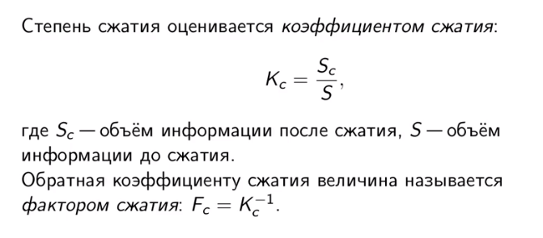
Коэффициент сжатия

Slide 5
Сжатие с потерями
Чаще всего применяется для звука, изображений, видео
Отбрасывается информация, которая считается не важной в данной ситуации или не может быть воспринята
Алгоритмы, как правило, не универсальны

Slide 6
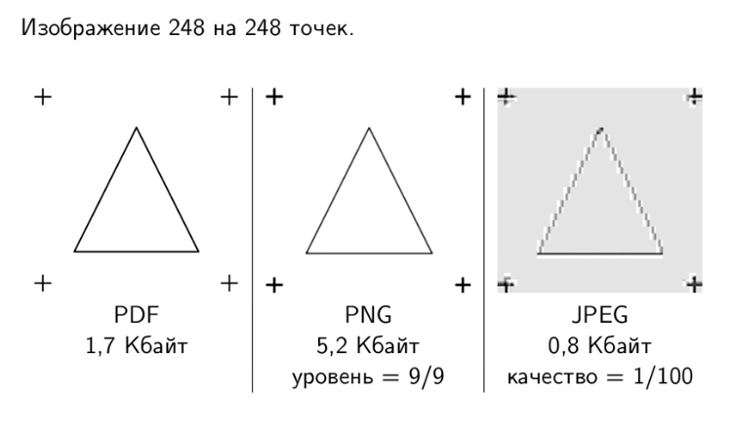

Slide 7
Округление
Округление чисел – простейший пример сжатия с потерями
Согласно СТ СЭВ 543 – 77 «Числа. Правила записи и округления», числа округляются к ближайшему числу, имеющему требуемое число значащих цифр. Значения, лежащие посередине, округляются в сторону от нуля.
Определение
Значащие цифры данного числа – это все цифры от первой слева, не равной нулю, до последней записанной цифры справа. При этом нули, следующие из множителя не учитываются.

Slide 8
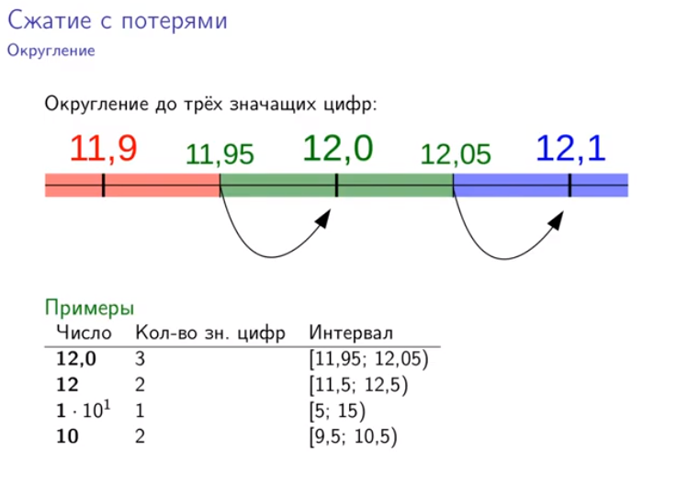

Slide 9
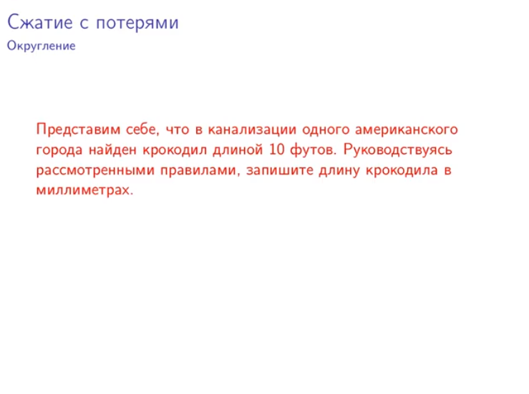

Slide 10
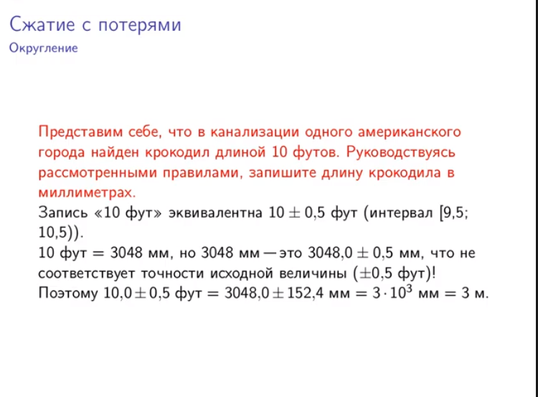

Slide 11
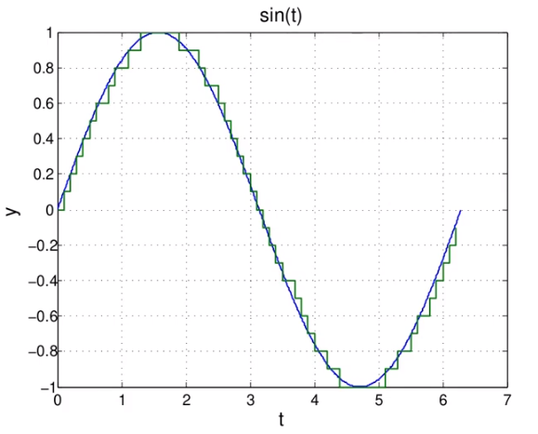
Сжатие с потерями
Аналогово-цифровое преобразование
Аналогово-цифровое преобразование также может быть отнесено к сжатию с потерями

Slide 12
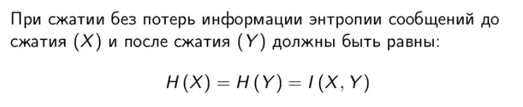
Сжатие без потерь

Slide 13
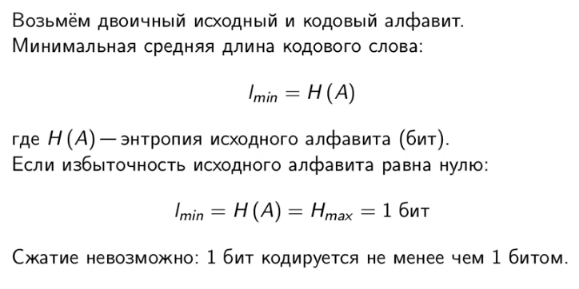

Slide 14
Нет избыточности – нет сжатия
Можно использовать оптимальные коды, например код Хаффмана
Статистические параметры источника информации могут быть неизвестны заранее
В этом случае оптимальный код также нельзя построить заранее
Параметры источника можно оценить путем наблюдения, но это ведет к задержке кодирования и может потребовать увеличение памяти кодера
Код можно адаптировать в процессе сжатия

Slide 15
Кодирование повторов
Кодирование повторов (run-length encoding, RLE) – элементарный метод сжатия без потерь, при котором повторы символов кодируются числом повторов.
Пример
Первичный алфавит – заглавные латинские буквы,
вторичный – заглавные латинские буквы и арабские цифры.
Вход: KNN NAA ANL LLL LLL LLL WWW
Выход: 1K 3N 3A 1N 10L 3W

Slide 16
Пример
Первичный и вторичный алфавит – заглавные латинские буквы и арабские цифры
Вход: 6ХХ ХХХ ХLU UTT TT8 8GJ J00
Выход: 16 6Х 1L 2U 4T 28 1G 2J 20
166X 1L 2U 4T 281G 2J 20
Неоднозначность! Что делать?
Чтобы последовательность была декодируемой, достаточно, чтобы кодовые слова имели фиксированную длину или соблюдался принцип префиксности

Slide 17
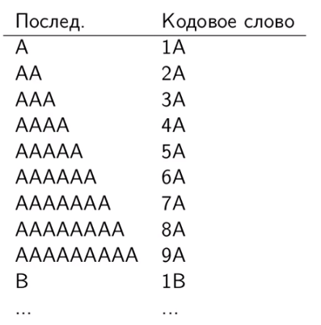
Решение на основе фиксированной длины кодового слова Кодовое слово состоит из одной буквы и цифры.
В этом коде есть очевидная неоптимальность. Можете ли вы её найти?

Slide 18
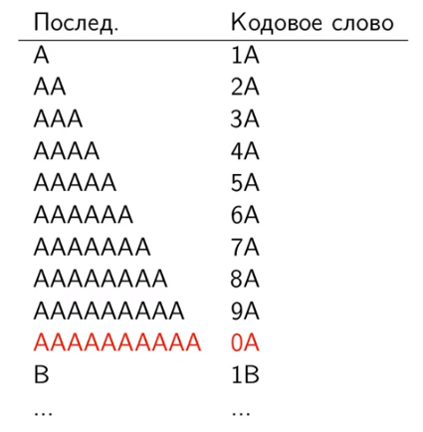

Slide 19
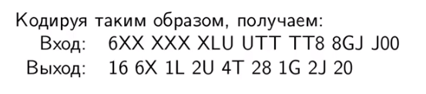

Slide 20
Решение на основе фиксированной длины кодового слова неоптимально, если есть длинные цепочки повторов.
Пример
Вход: 666 666 666 66Т ТТТ ТТТ Т00
Выход: 06 16 8Т 20

Slide 21
Решение на основе принципа префиксности
Отделим счетчик повторов точкой.
Пример
Вход: 666 666 666 66Т ТТТ ТТТ Т00
Выход: 11.6.8.Т 2.0
Недостаток: нужен символ-разделитель.

Slide 22
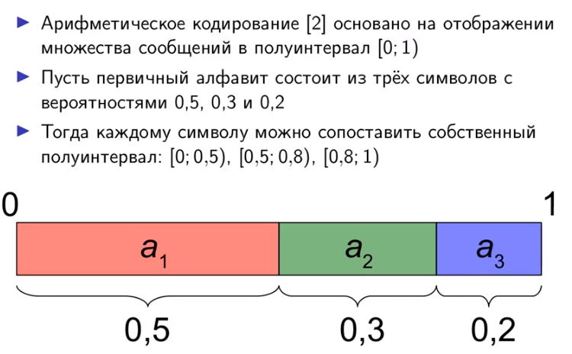

Slide 23
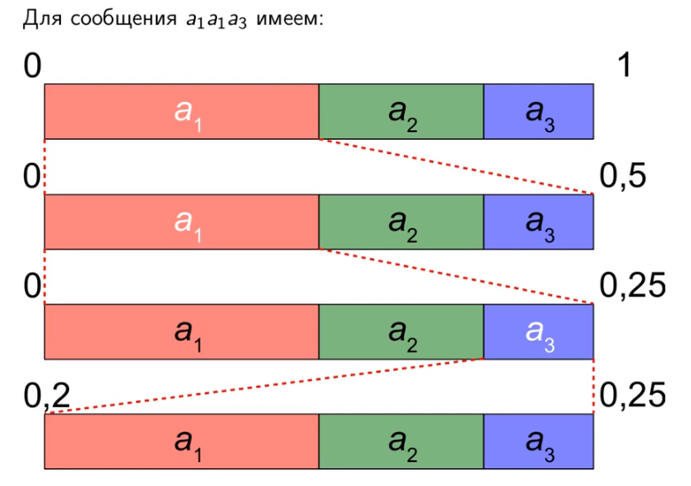

Slide 24
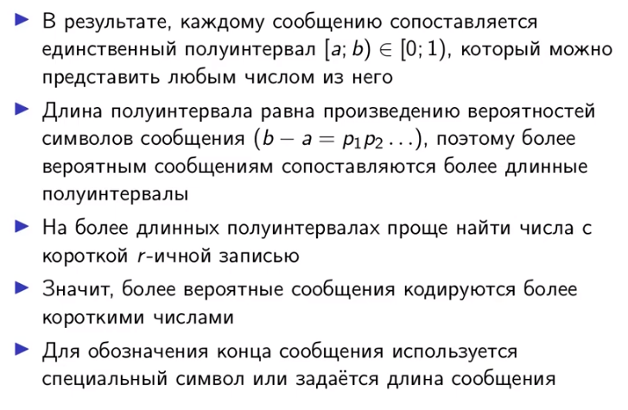

Slide 25
Дан алфавит А, В, С с вероятностями 0,5; 0,25; и 0,25.
Какой полуинтервал соответствует сообщению АСВ по правилам арифметического кодирования?
Подсказка:
Вычисления проще производить в двоичной
системе счисления

Slide 26
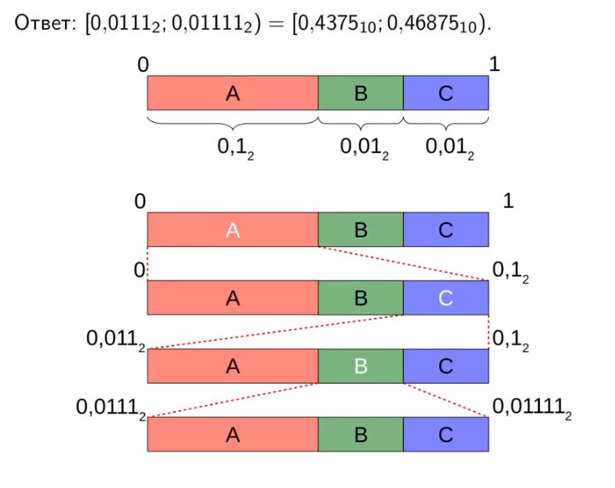

Slide 27
Словарные методы
Словарные методы сжатия используют словарь строк символов и при кодировании входной последовательности заменяют эти строки ссылками на словарь
Словарь обычно составляется из самой входной последовательности

Slide 28
Алгоритмы сжатия информации LZ77
Алгоритм Лемпеля-Зива 1977 г. использует в качестве словаря строку последних закодированных (в декодере) символов.
Кодер LZ77 работает с буфером, разделенным на две части:
Уже закодированные символы
Символы, которые предстоит закодировать
Буфер является скользящим окном, через которое алгоритм работает со входной последовательностью
Окно передвигается вперед по мере кодирования последовательности

Slide 29
LZ77
Одним из основных понятий является воспроизводимое расширение (reproducible extension)
Определение
Воспроизводимое расширение (RE) в алгоритме LZ77 – это строка символов максимальной длины, которая начинается в первой части буфера и совпадает с префиксом второй части буфера
Максимальная длина RE равна длине второй части буфера минус 1

Slide 30
LZ77
Кодовое слово в LZ77 состоит из трех частей:
Индекс начала RE (0, если RE не найдено)
Длина RE (0, если RE не найдено)
Символ, следующий за RE

Slide 31
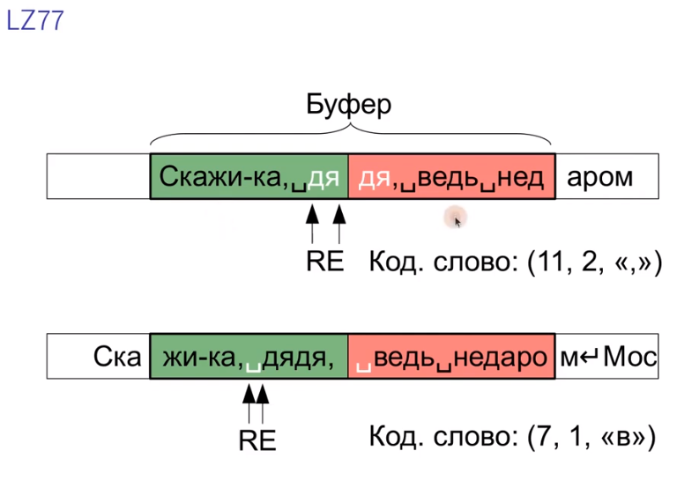

Slide 32
LZ77
Задача
Дан буфер LZ77: АВВАА|ВВАСС
Найдите воспроизводимое расширение.

Slide 33
LZ77
Задача
Дан буфер LZ77: АВВАА|ВВАСС
Найдите воспроизводимое расширение
Ответ: ВВА (АВВАА|ВВАСС)

Slide 34
LZ78
Алгоритм Лемпеля-Зева 1978 г. строит словарь на основе последних закодированных (в кодере) или раскодированных (в декодере) символов
LZ78 разбивает строку на слова
Новые слова включаются в словарь, пока он не заполнен
Периодически словарь очищается

Slide 35
LZ78
Слово в LZ78 – строка минимальной длины, которой нет в словаре
Словарь начинается с пустой строки λ (она имеет индекс 0)
В результате каждое слово состоит из (возможно, пустой) строки, которая уже есть в словаре, и еще одного символа

Slide 36
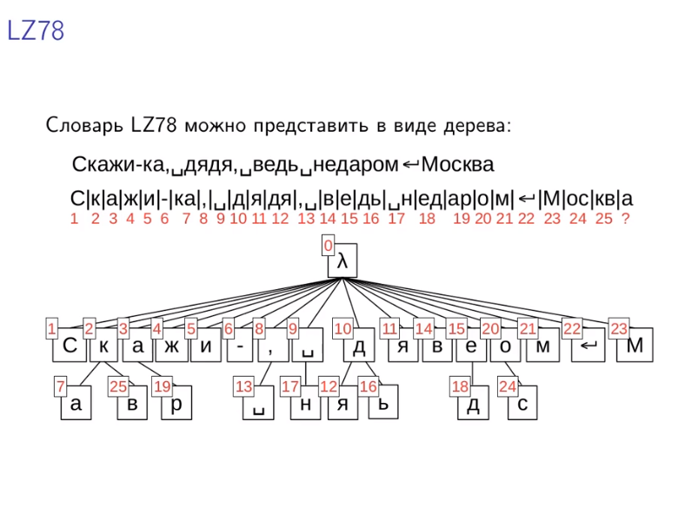

Slide 37
LZ78
Дана строка ABC BAA BAB ACB
Попробуйте разбить строку на слова и составить словарь LZ78

Slide 38
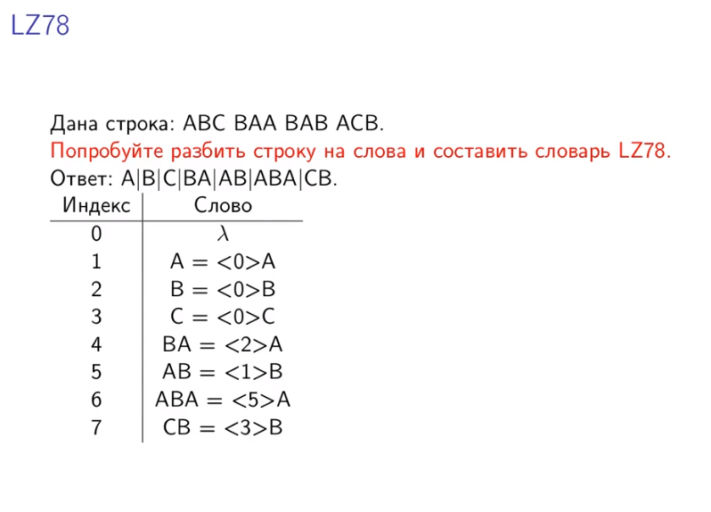

Slide 39
LZ78
Кодовое слово в LZ78 состоит из двух частей:
Индекс в словаре, по которому находится начало слова
Последний символ слова

Slide 40
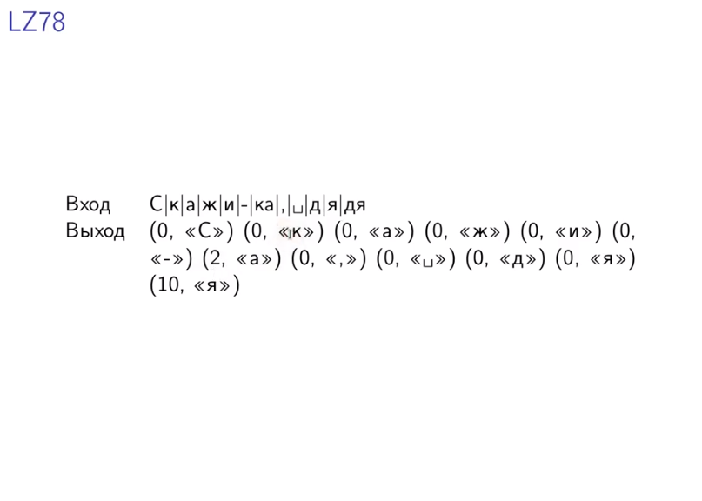

Slide 41
Лекция закончена
Благодарю за внимание

